Slide 1

Financiële gevolgen voor individuele gemeenten en hoe hierop te reageren?
Martin Heekelaar
5 oktober 2021

Slide 2
Waarom LKS naar realisatie?
Vanaf 2022 wordt budget LKS naar realisatie historisch verdeeld
Gemeenten krijgen vergoeding voor de betaling van LKS aan nuggers
Extra financiële prikkel om mensen met LKS aan de slag te krijgen

Slide 3
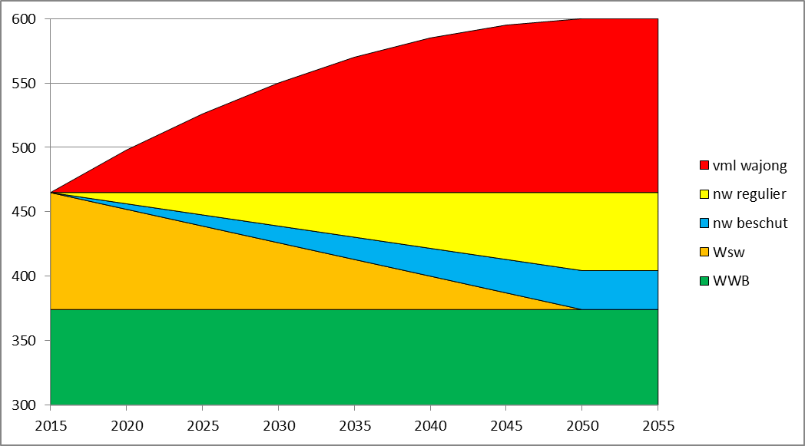
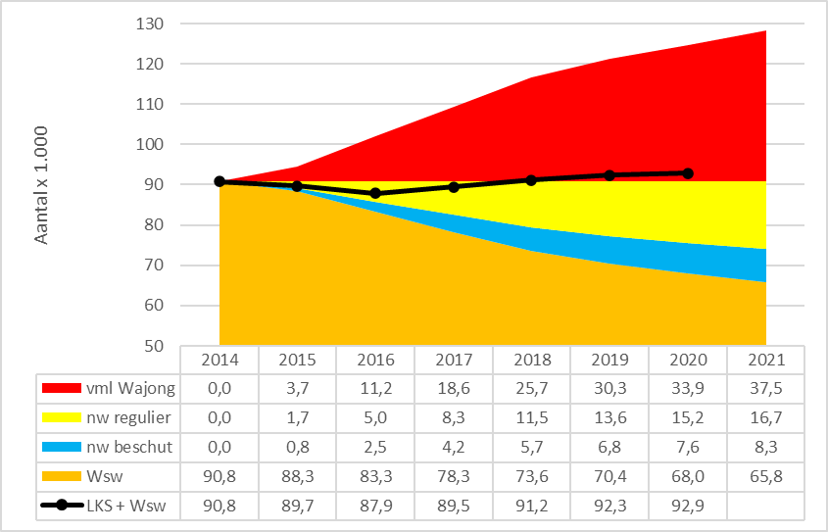
Hoeveel LKS wordt er verstrekt?

Slide 4
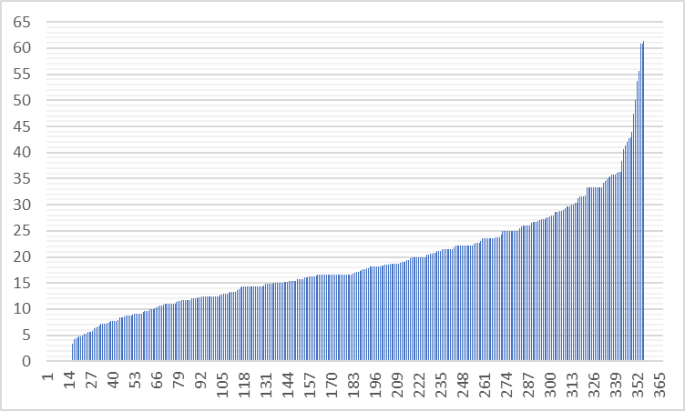
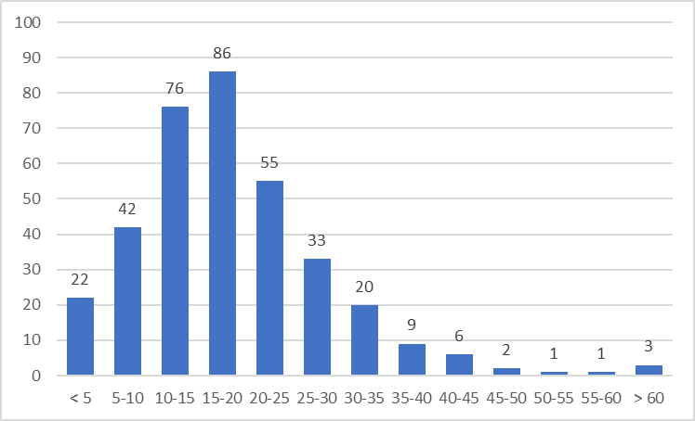
Verschillen per gemeente (aantal LKS per 10.000 inwoners 15-75 jr)

Slide 5
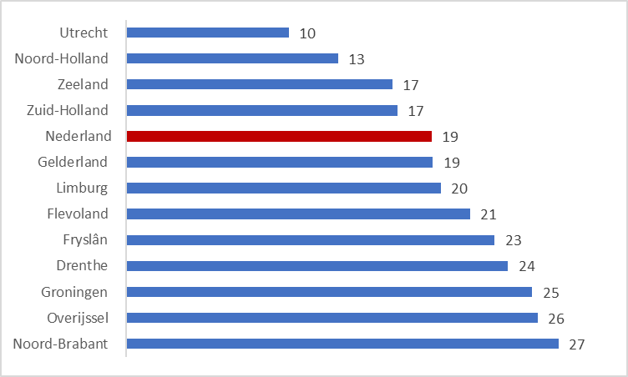
Aantal personen met LKS per 10.000 inwoners (15-75 jaar)
Verdeling aantal LKS over het land

Slide 6
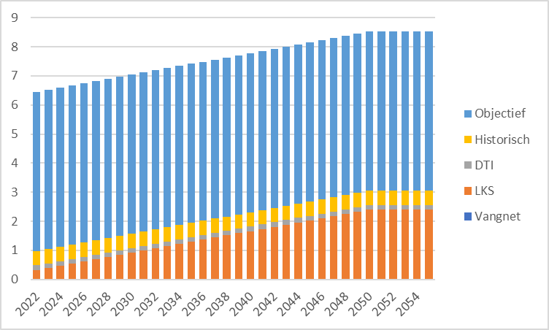
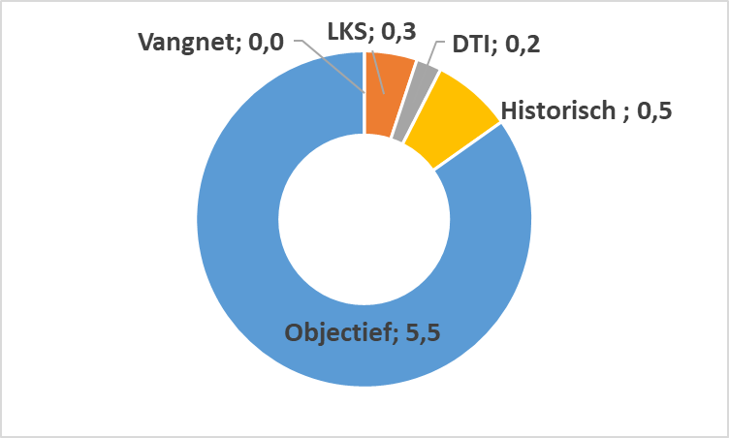
BUIG-budget bestaat uit verschillende componenten

Slide 7
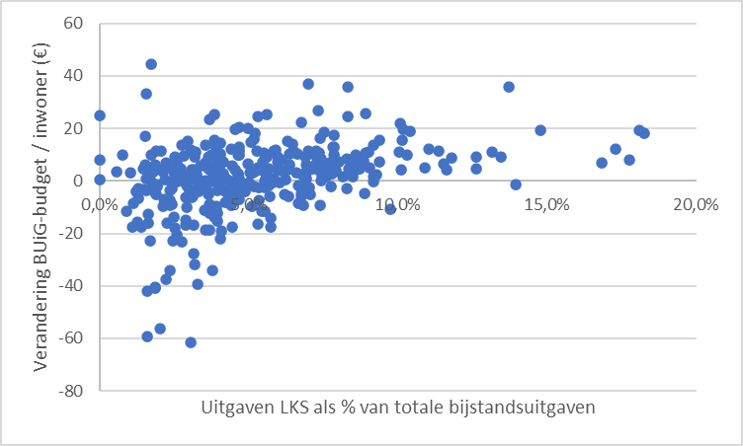
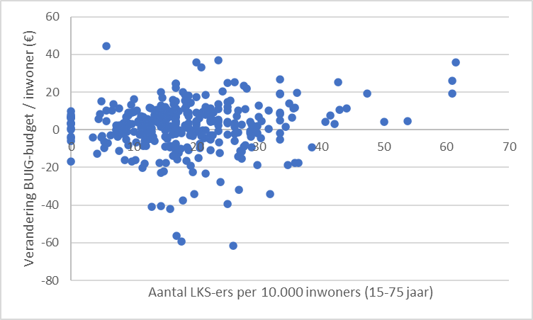
Verandering BUIG-budget in 2022 t.o.v. 2021
Gaan gemeenten met veel LKS-ers er meer in BUIG-budget op vooruit dan gemeenten met weinig LKS-ers?

Slide 8
Grootste stijgers en grootste dalers BUIG a.g.v. herverdeling (!)
Gemeenten met meer dan 40.000 inwoners

Slide 9
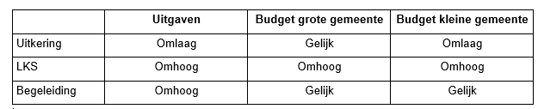
Mensen vanuit de uitkering met LKS aan de slag helpen
Wat gebeurt er met mijn uitgaven en mijn budgetten?
Waar moet je aan de uitgavenkant rekening mee houden?
Hoogte bespaarde uitkering afhankelijk van leeftijd en kostendelersnorm
Hoogte LKS afhankelijk van loonwaarde en omvang werkweek
Begeleidingskosten afhankelijk van begeleidingsbehoefte
Lange termijn effect: meer activering met LKS leidt tot meer zelfredzaamheid en dus
Waar moet je met het effect op budget rekening mee houden?
Macro-uitgaven omlaag => macrobudget omlaag => je moet met gemiddelde mee

Slide 10
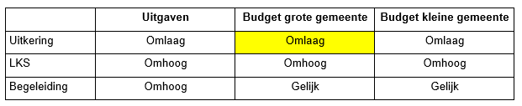
Mensen gedeeltelijk vanuit de bijstand aan de slag met LKS
Wat gebeurt er met mijn uitgaven en budgetten?
Mensen met gedeeltelijk LKS en gedeeltelijk bijstand beïnvloeden de hoogte van het objectief deel van het BUIG-budget.

Slide 11
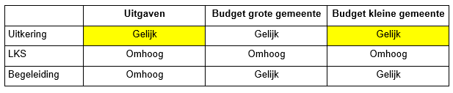
Nuggers aan de slag helpen met LKS
Wat gebeurt er met mijn uitgaven en budgetten?
In tegenstelling tot de huidige systematiek gaat het budget voor grotere gemeenten omhoog als gemeenten meer uitgeven aan LKS

Slide 12
Advies
Gebruik LKS actief om mensen aan de slag te helpen
LKS is geen doel op zichzelf. Wel een middel om:
  Mensen met een beperkte loonwaarde aan de slag te helpen
  Mensen een steuntje in de rug te geven richting meer zelfredzaamheid
Zet LKS niet ongebreideld in. Maak beleid en maak keuzes.
Werp geen onnodige belemmeringen op, zoals inschrijving in doelgroepregister als voorwaarde te stellen.
Gebruik voor je volumetarget ijkpunten, zoals het landelijk gemiddelde en de beschikbare begeleidingsvergoeding.
Technische aandachtspunten:
Let op met het gedeeltelijk inzetten van LKS voor mensen met een bijstandsuitkering (verdeelsystematiek).
Let op adequate registratie bij CBS => #LKS is verdeelmaatstaf in GF

